Slide 1
BÀI 4. ENTROPY VÀ BIẾN THIÊN NĂNG LƯỢNG TỰ DO GIBBS

Slide 3
Nội dung
Khái niệm entropy.
Biến thiên entropy trong phản ứng hóa học.
Biến thiên năng lượng tự do Gibbs.

Slide 4
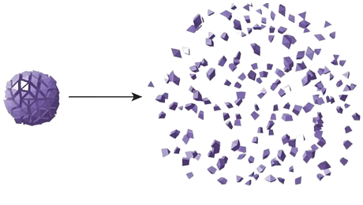
Entropy (S) là đại lượng đặc trưng cho
độ mất trật tự của một hệ
ở một trạng thái và điều kiện xác định.
Entropy càng lớn hệ càng mất trật tự.
tăng entropy
Trạng thái
trật tự
Trạng thái mất trật tự

Slide 5
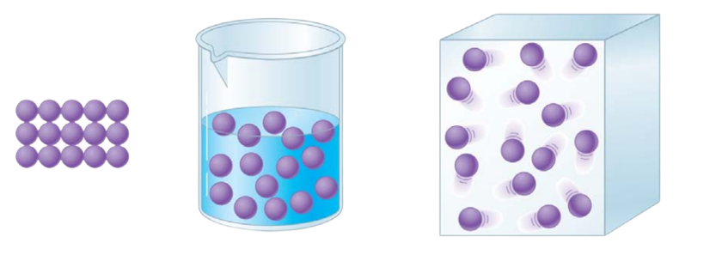
Sự biến đổi entropy của chất khi:
Chuyển thể của chất từ trạng thái rắn sang lỏng và khí thì entropy của chất tăng.
Vì: Khi chất chuyển từ trạng thái rắn sang lỏng và khí:
Liên kết giữa các hạt càng yếu → dao động của các hạt càng mạnh
→ độ mất trật tự càng cao → entropy của chất tăng.
ΔS>0
ΔS>0
Rắn
Lỏng
Khí

Slide 6
Chất | C (graphite, s) | CO₂ (g) | SO₂ (g) | O₂ (g) | SO₃ (g)
${\text{S}}_{\text{298}}^{\text{o}}$(J/mol·K) | 5,69 | 213,70 | 248,10 | 205,03 | 256,66
Tính biến thiên entropy chuẩn của các phản ứng sau:
a) SO₃ (g) → SO₂ (g) + ½ O₂ (g)
SO₂ (g) + ½ O₂ (g) → SO₃ (g).
So sánh${ \text{Δ}}_{\text{r}}{\text{S}}_{\text{298}}^{\text{o}}$của 2 phản ứng. Giải thích.
b) C (graphite, s) + O₂ (g) → CO₂ (g).
Giải thích tại sao giá trị này lại lớn hơn 0 không đáng kể.

Slide 7
Chất | C (graphite, s) | CO₂ (g) | SO₂ (g) | O₂ (g) | SO₃ (g)
${\text{S}}_{\text{298}}^{\text{o}}$(J/mol·K) | 5,69 | 213,70 | 248,10 | 205,03 | 256,66
SO₂ (g) + ½ O₂ (g) → SO₃ (g).
SO₃ (g) → SO₂ (g) + ½ O₂ (g)
So sánh${ \text{Δ}}_{\text{r}}{\text{S}}_{\text{298}}^{\text{o}}$của 2 phản ứng. Giải thích.

Slide 8
Chất | C (graphite, s) | CO₂ (g) | SO₂ (g) | O₂ (g) | SO₃ (g)
${\text{S}}_{\text{298}}^{\text{o}}$(J/mol·K) | 5,69 | 213,70 | 248,10 | 205,03 | 256,66
SO₂ (g) + ½ O₂ (g) → SO₃ (g)
${\text{Δ}}_{\text{r}}{\text{S}}_{\text{298}}^{\text{o}}$=${\text{S}}_{\text{298}}^{\text{o}}$(SO₃,g)−$[{\text{S}}_{\text{298}}^{\text{o}}$(SO₂,g)+$\frac{\text{1}}{\text{2}}$×${\text{S}}_{\text{298}}^{\text{o}}$(O₂ ,g)]
$$\text{=} \text{256,66} \text{−} [ \text{248,10} \text{+ }\frac{\text{1}}{\text{2}}\text{×}\text{205,03 ] }$$
$$\text{= }\text{−}\text{93,95 }\text{J}\text{/}\text{K}$$

Slide 9
Chất | C (graphite, s) | CO₂ (g) | SO₂ (g) | O₂ (g) | SO₃ (g)
${\text{S}}_{\text{298}}^{\text{o}}$(J/mol·K) | 5,69 | 213,70 | 248,10 | 205,03 | 256,66
SO₃ (g) → SO₂ (g) + ½ O₂ (g)
${\text{Δ}}_{\text{r}}{\text{S}}_{\text{298}}^{\text{o}}$=${\text{S}}_{\text{298}}^{\text{o}}$(SO₂,g)+$\frac{\text{1}}{\text{2}}$×${\text{S}}_{\text{298}}^{\text{o}}$(O₂ ,g)−${\text{S}}_{\text{298}}^{\text{o}}$(SO₃,g)
$$\text{=} \text{256,66} \text{−} [ \text{248,10} \text{+ }\frac{\text{1}}{\text{2}}\text{×}\text{205,03 ] }$$
$$\text{= }\text{−}\text{93,95 }\text{J}\text{/}\text{K}$$

Slide 10
Chất | C (graphite, s) | CO₂ (g) | SO₂ (g) | O₂ (g) | SO₃ (g)
${\text{S}}_{\text{298}}^{\text{o}}$(J/mol·K) | 5,69 | 213,70 | 248,10 | 205,03 | 256,66
SO₃ (g) → SO₂ (g) + ½ O₂ (g)
${\text{Δ}}_{\text{r}}{\text{S}}_{\text{298}}^{\text{o}}$=${\text{S}}_{\text{298}}^{\text{o}}$(SO₂,g)+$\frac{\text{1}}{\text{2}}$×${\text{S}}_{\text{298}}^{\text{o}}$(O₂ ,g)−${\text{S}}_{\text{298}}^{\text{o}}$(SO₃,g)
$$\text{=} \text{248,10} \text{+ }\frac{\text{1}}{\text{2}}\text{×}\text{205,03} \text{− }\text{256,66 }$$
$$\text{= 93,95 }\text{J}\text{/}\text{K}$$

Slide 11
a) SO₃ (g) → SO₂ (g) + ½ O₂ (g)
SO₂ (g) + ½ O₂ (g) → SO₃ (g)
${ \text{Δ}}_{\text{r}}{\text{S}}_{\text{298}}^{\text{o}}$của 2 phản ứng ngược dấu
, ${\text{Δ}}_{\text{r}}{\text{S}}_{\text{298}}^{\text{o}}$= 93,95 J/K
, ${\text{Δ}}_{\text{r}}{\text{S}}_{\text{298}}^{\text{o}}$=−93,95 J/K

Slide 12
Chất | C (graphite, s) | CO₂ (g) | SO₂ (g) | O₂ (g) | SO₃ (g)
${\text{S}}_{\text{298}}^{\text{o}}$(J/mol·K) | 5,69 | 213,70 | 248,10 | 205,03 | 256,66
b) C (graphite, s) + O₂ (g) → CO₂ (g)
$${\text{Δ}}_{\text{r}}{\text{S}}_{\text{298}}^{\text{o}}\text{ = }{\text{S}}_{\text{298}}^{\text{o}}\text{(}\text{C}{\text{O}}_{\text{2}}\text{,}\text{g}\text{) }\text{−}{ \text{S}}_{\text{298}}^{\text{o}}\text{(}\text{C} \text{graphite}\text{,}\text{s}\text{) }\text{−}{ \text{S}}_{\text{298}}^{\text{o}}\text{(}{\text{O}}_{\text{2}}\text{,}\text{g}\text{) }$$
$\text{= 213,70 }\text{−}\text{ 5,69 }\text{−}\text{ 205,03 = 2,98 }\text{J}\text{/}\text{K}$
Giá trị này lớn hơn 0 không đáng kể vì :
Khi 1 mol C (graphite, s) phản ứng với 1 mol O₂ (g) sinh ra 1 mol CO₂
thì mức độ hỗn loạn các phân tử không tăng lên đáng kể,
số mol khí trước và sau phản ứng bằng nhau.

Slide 13
Tính biến thiên entropy của phản ứng hóa học
${\text{Δ}}_{\text{r}}\text{S}\text{=}\sum{\text{S} }\text{−}\sum{\text{S} }$
Xét phản ứng: aA + bB → cC + dD
$${\text{Δ}}_{\text{r}}{\text{S}}_{\text{298}}^{\text{o}}\text{=}\text{c}\text{×}{\text{S}}_{\text{298}}^{\text{o}}\text{(}\text{C}\text{)+}\text{d}\text{×}{\text{S}}_{\text{298}}^{\text{o}}\text{(}\text{D}\text{)}\text{−}\text{a}\text{×}{\text{S}}_{\text{298}}^{\text{o}}\text{(}\text{A}\text{)}\text{−}\text{b}\text{×}{\text{S}}_{\text{298}}^{\text{o}}\text{(}\text{B}\text{)}$$
$$\text{(}\text{ch}\text{ấ}\text{t} \text{s}\text{ả}\text{n} \text{ph}\text{ẩ}\text{m} \text{ph}\text{ả}\text{n}\text{ ứ}\text{ng}\text{)}$$
$\text{(}\text{ch}\text{ấ}\text{t}\text{ đầ}\text{u} \text{ph}\text{ả}\text{n}\text{ ứ}ng$)

Slide 14
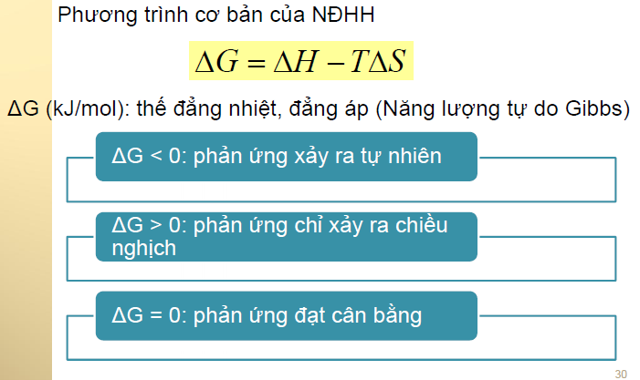
Kết hợp nguyên lý 1 & 2 NĐHH : Chiều phản ứng

Slide 15
Chiều phản ứng

Slide 16
Biến thiên năng lượng tự do Gibbs
+ Ở nhiệt độ T, một phản ứng có ${\text{Δ}}_{\text{r}}{\text{G}}_{\text{T}}^{\text{0}}$ càng âm thì phản ứng tự xảy ra ở điều kiện chuẩn càng thuận lợi và ngược lại.
${\text{Δ}}_{\text{r}}{\text{G}}_{\text{T}}^{\text{o}}={\text{Δ}}_{\text{r}}{\text{H}}_{\text{T}}^{\text{o}}−\text{T}×{\text{Δ}}_{\text{r}}{\text{S}}_{\text{T}}^{\text{o}}$.
Lưu ý: Đơn vị ΔG là kJ/mol thì ΔH là kJ/mol và ΔS kJ/mol·K.

